Slide 1







CHÀO MỪNG CÁC EM ĐẾN VỚI TIẾT HỌC NGÀY HÔM NAY!

Slide 2


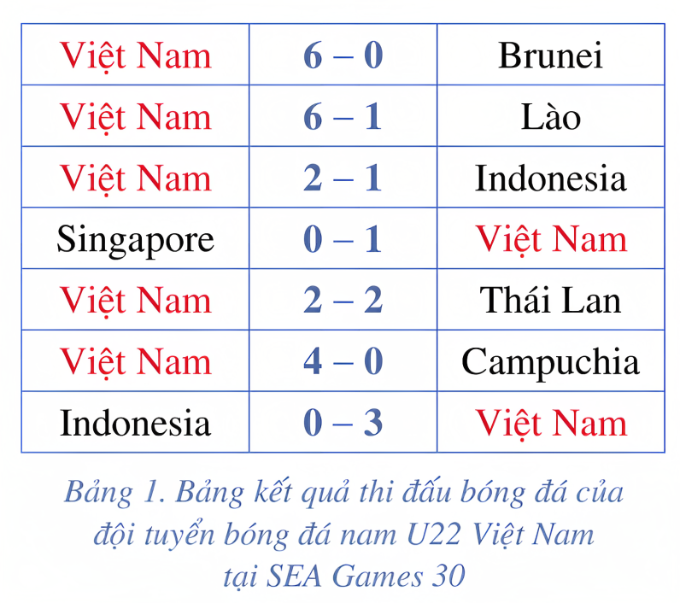


KHỞI ĐỘNG
SEA Games 30 đã đi vào lịch sử của Thể thao Việt Nam. Lần đầu tiên, Việt Nam cùng được Huy chương Vàng cả bóng đá nam và bóng đá nữ.
Đặc biệt, số bàn thắng trung bình của đội tuyển bóng đá nam U22 Việt Nam trong mỗi trận đấu là 3,43.
Số bàn thắng trung bình mỗi trận đấu được tính như thế nào?

Slide 3

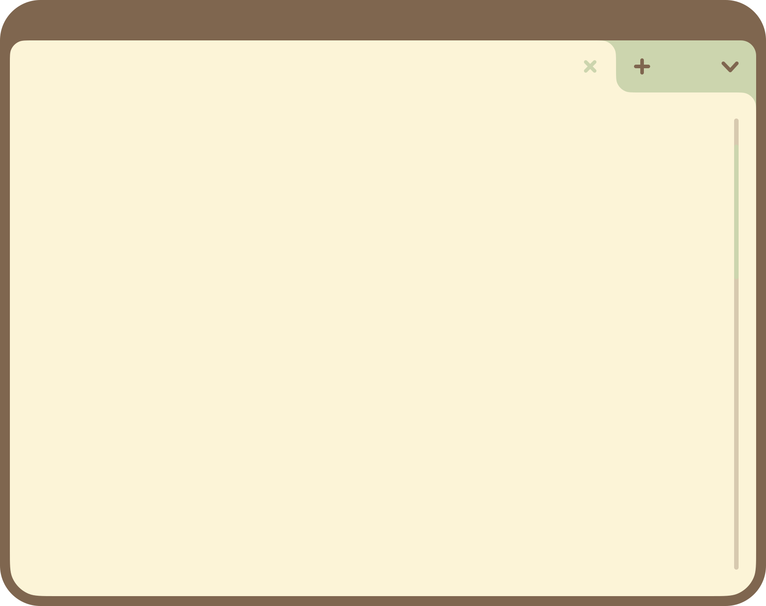


CHƯƠNG VI: MỘT sỐ YẾU TỐ THỐNG KÊ VÀ XÁC XUẤT
BÀI 2: CÁC SỐ ĐẶC TRƯNG ĐO XU THẾ TRUNG TÂM CHO MẪU SỐ LIỆU KHÔNG GHÉP NHÓM

Slide 4


NỘI DUNG BÀI HỌC
Số trung bình cộng (số trung bình)
01
02
Trung vị
03
Tứ phân vị
04
Mốt
05
Tính hợp lí của số liệu thống kê

Slide 5


01
SỐ TRUNG BÌNH CỘNG (SỐ TRUNG BÌNH)

Slide 6


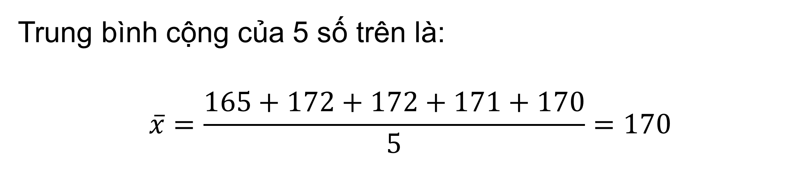
1. Định nghĩa
Kết quả đo chiều cao (đơn vị: xăng-ti-mét) của 5 bạn nam tổ I là:
165 172 172 171 170
Tính trung bình cộng của 5 số trên.
HĐ1:
Giải
Trung bình cộng của 5 số trên là:
$$\overline{x}=\frac{165+172+172+171+170}{5}=170$$

Slide 7



KẾT LUẬN
Số trung bình cộng của một mẫu n số liệu thống kê bằng tổng của các số liệu chia cho số các số liệu đó. Số trung bình cộng $\overline{x}$ của mẫu số liệu x₁, x₂,…,x_{n} là:
$$\overline{x}=\frac{x_{1}+x_{2}+…+x_{n}}{n}$$

Slide 8
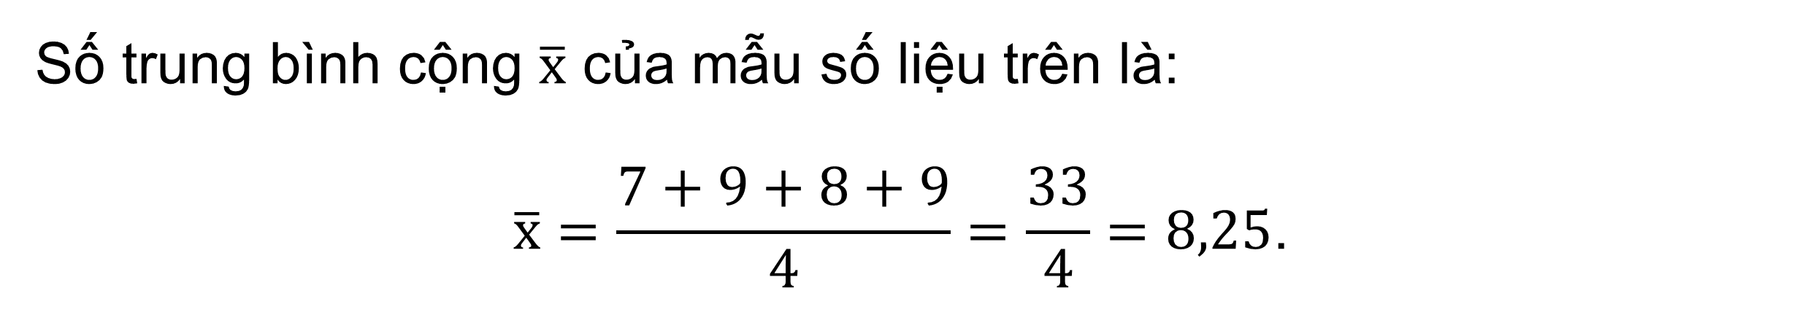
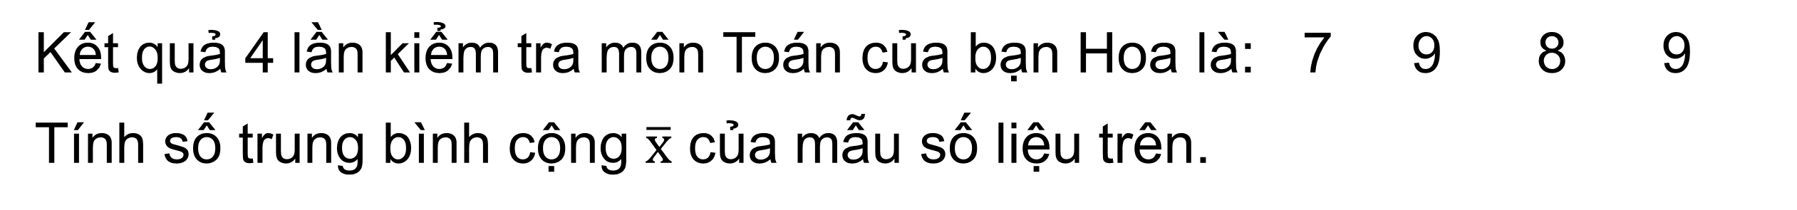
Ví dụ 1 (SGK – tr27)
Kết quả 4 lần kiểm tra môn Toán của bạn Hoa là: 7 9 8 9
Tính số trung bình cộng $\overline{x}$ của mẫu số liệu trên.
Giải
Số trung bình cộng $\overline{x}$ của mẫu số liệu trên là:
$$\overline{x}=\frac{7+9+8+9}{4}=\frac{33}{4}=8,25\text{.}$$

Slide 9
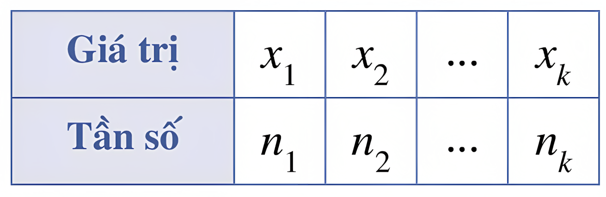
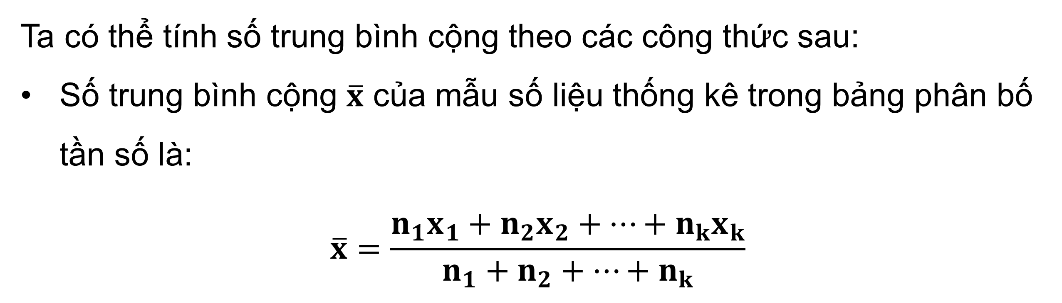
Nhận xét
* Bảng phân bố tần số:
Ta có thể tính số trung bình cộng theo các công thức sau:
Số trung bình cộng $\overline{x}$ của mẫu số liệu thống kê trong bảng phân bố tần số là:
$$\overline{x}=\frac{n_{1}x_{1}+n_{2}x_{2}+…+n_{k}x_{k}}{n_{1}+n_{2}+…+n_{k}}$$

Slide 10
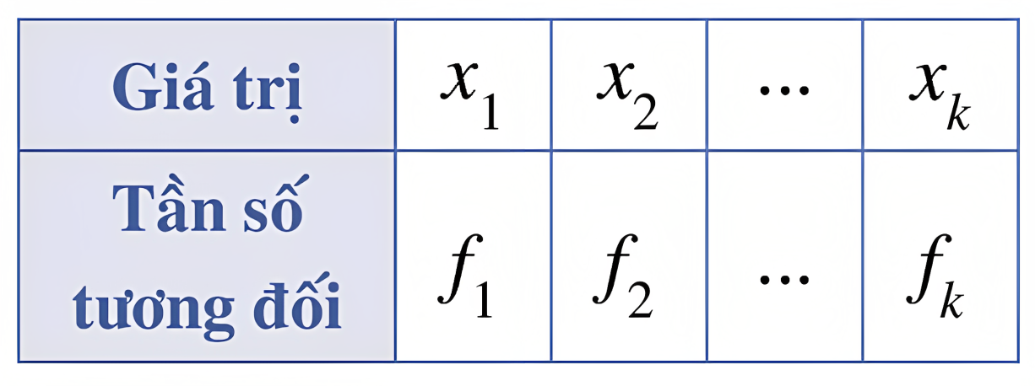

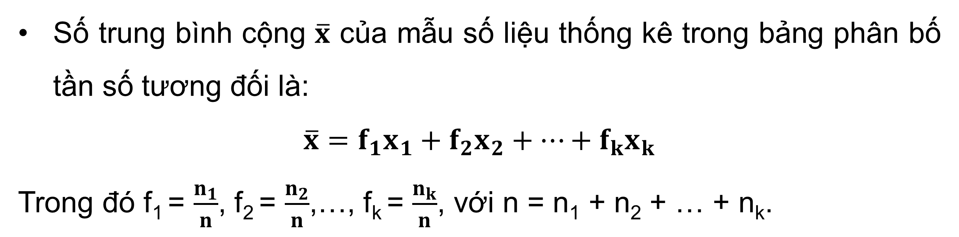
* Bảng phân bố tần số tương đối:
Số trung bình cộng $\overline{x}$ của mẫu số liệu thống kê trong bảng phân bố tần số tương đối là:
$$\overline{x}=f_{1}x_{1}+f_{2}x_{2}+…+f_{k}x_{k}$$
Trong đó f₁ = $\frac{n_{1}}{n}$, f₂ = $\frac{n_{2}}{n}$,…, f_{k} = $\frac{n_{k}}{n}$, với n = n₁ + n₂ + … + n_{k}.

Slide 11


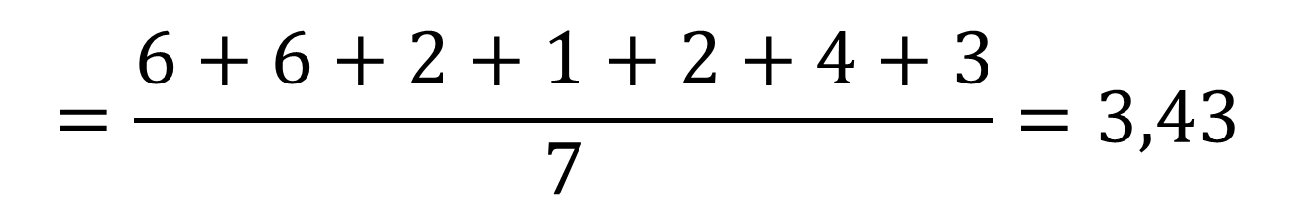
LUYỆN TẬP 1
Quan sát Bảng 1 và giải thích tại sao số bàn thắng trung bình của đội tuyển bóng đá nam U22 Việt Nam trong mỗi trận đấu là 3,43.
Giải
Số bàn thắng trung bình trong mỗi trận đấu được tính bằng tổng cộng số bàn thắng của tất cả các trận đấu rồi chia cho số trận đấu.
Số bàn thắng trung bình trong mỗi trận đấu
$$=\frac{6+6+2+1+2+4+3}{7}=3,43$$

Slide 12
2. Ý nghĩa
Khi các số liệu trong mẫu ít sai lệch với số trung bình cộng, ta có thể giải quyết được vấn đề trên bằng cách lấy số trung bình cộng làm đại diện cho mẫu số liệu này.

Slide 13
02
TRUNG VỊ

Slide 14
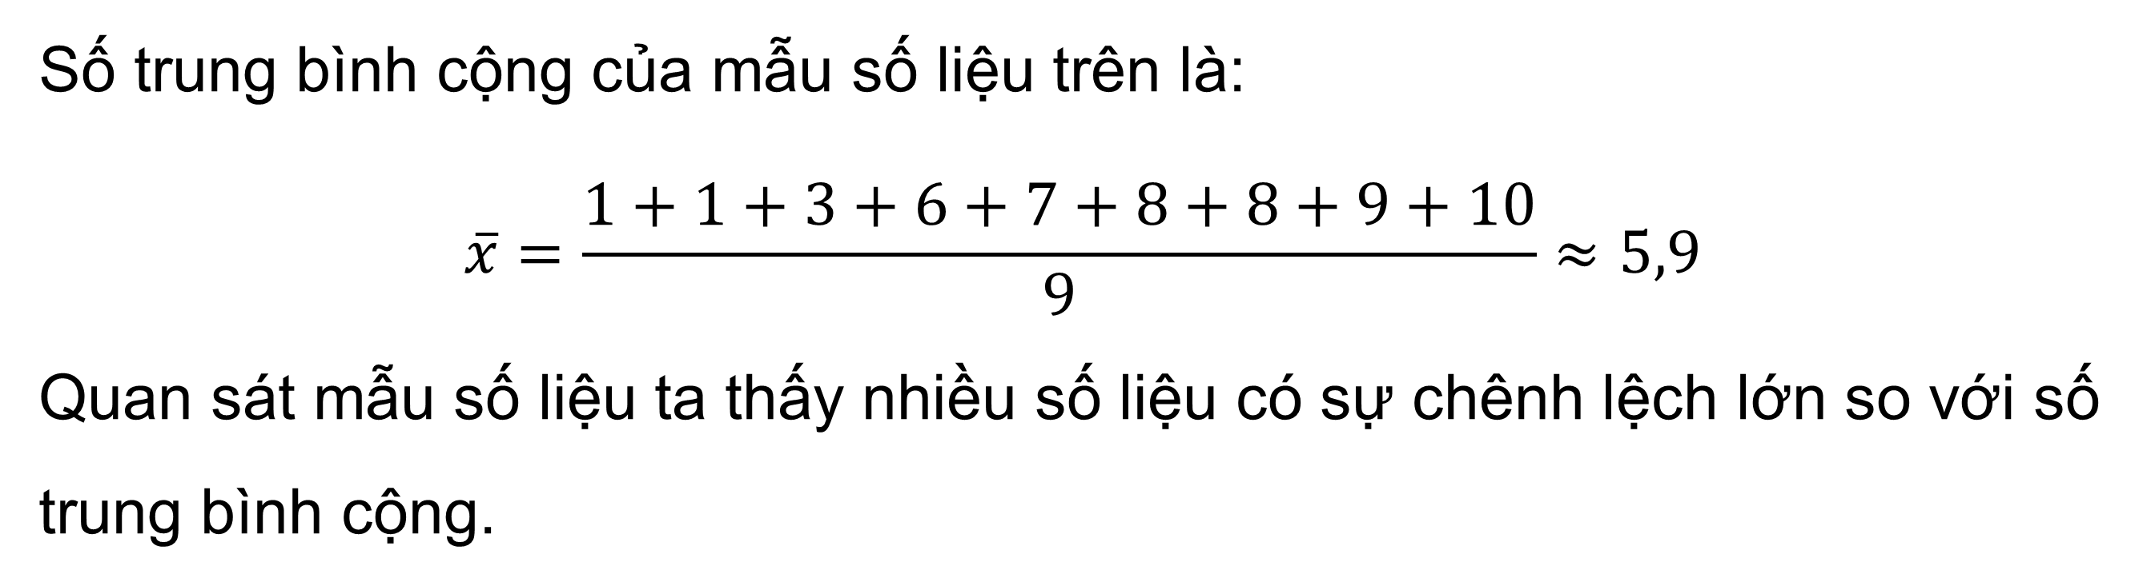
1. Định nghĩa
HĐ 2:
Điểm kiểm tra môn Toán của một nhóm gồm 9 học sinh như sau:
1 1 3 6 7 8 8 9 10
Tính số trung bình cộng của mẫu số liệu trên và nêu nhận xét.
Giải
Số trung bình cộng của mẫu số liệu trên là:
$$\overline{x}=\frac{1+1+3+6+7+8+8+9+10}{9}≈5,9$$
Quan sát mẫu số liệu ta thấy nhiều số liệu có sự chênh lệch lớn so với số trung bình cộng.

Slide 15
1. Định nghĩa
HĐ 2:
Điểm kiểm tra môn Toán của một nhóm gồm 9 học sinh như sau:
1 1 3 6 7 8 8 9 10
Tính số trung bình cộng của mẫu số liệu trên và nêu nhận xét.
Giải
Vì vậy, ta không thể lấy số trung bình cộng làm đại diện cho mẫu số liệu mà ta phải chọn số đặc trưng khác thích hợp hơn.
Cụ thể, ta chọn số đứng chính giữa mẫu số liệu, tức là số 7 làm đại diện cho mẫu số liệu đó.

Slide 16


KẾT LUẬN
Sắp thứ tự mẫu số liệu gồm n số liệu thành một dãy không giảm (hoặc không tăng).
Nếu n là số lẻ thì số liệu đứng ở vị trí thứ $\frac{n+1}{2}$ (số đứng chính giữa) gọi là trung vị.
Nếu n là số chẵn thì số trung bình cộng của hai số liệu đứng ở vị trí thứ $\frac{n}{2}$ và $\frac{n}{2}$ + 1 gọi là trung vị.
Trung vị kí hiệu là M_{e}.

Slide 17

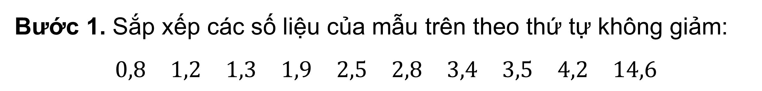
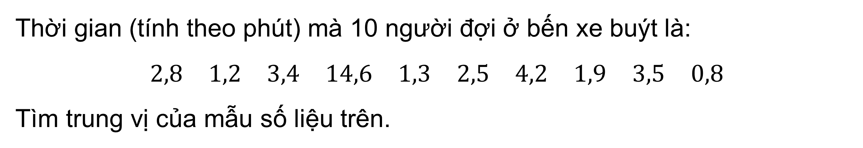
Ví dụ 2 (SGK – tr29)
Thời gian (tính theo phút) mà 10 người đợi ở bến xe buýt là:
$$\begin{matrix}2,8 & 1,2 & 3,4 & 14,6 & 1,3 & 2,5 & 4,2 & 1,9 & 3,5 & 0,8\end{matrix}$$
Tìm trung vị của mẫu số liệu trên.
Giải
Bước 1. Sắp xếp các số liệu của mẫu trên theo thứ tự không giảm:
$$\begin{matrix}0,8 & 1,2 & 1,3 & 1,9 & 2,5 & 2,8 & 3,4 & 3,5 & 4,2 & 14,6\end{matrix}$$

Slide 18
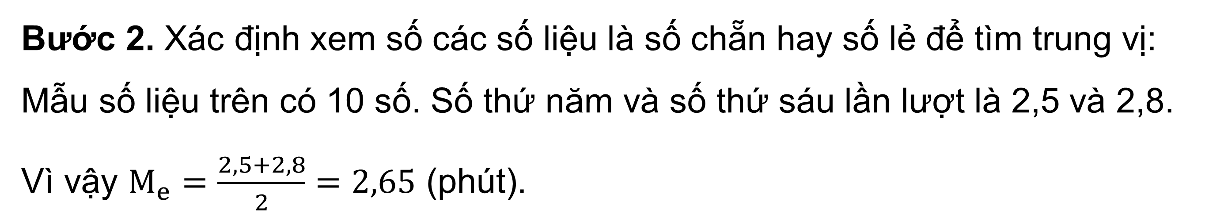
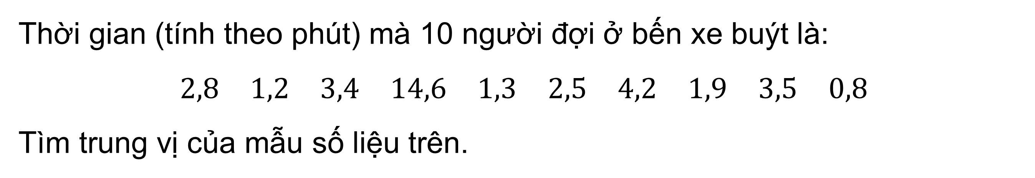
Ví dụ 2 (SGK – tr29)
Thời gian (tính theo phút) mà 10 người đợi ở bến xe buýt là:
$$\begin{matrix}2,8 & 1,2 & 3,4 & 14,6 & 1,3 & 2,5 & 4,2 & 1,9 & 3,5 & 0,8\end{matrix}$$
Tìm trung vị của mẫu số liệu trên.
Giải
Bước 2. Xác định xem số các số liệu là số chẵn hay số lẻ để tìm trung vị:
Mẫu số liệu trên có 10 số. Số thứ năm và số thứ sáu lần lượt là 2,5 và 2,8.
Vì vậy $M_{e}=\frac{2,5+2,8}{2}=2,65$ (phút).

Slide 19
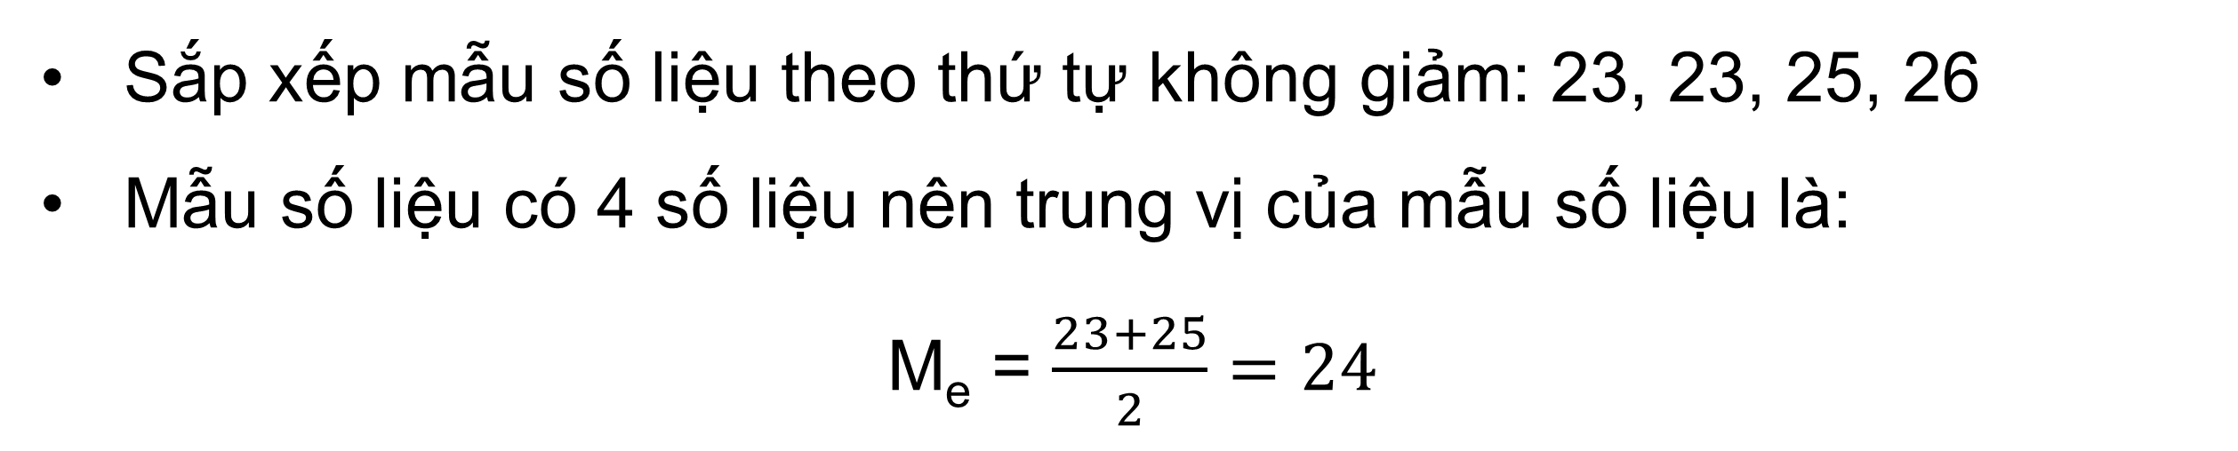
LUYỆN TẬP 2
Nhiệt độ buổi tối ở Hà Nội ngày 21/11/2021 lúc 20 giờ, 21 giờ, 22 giờ, 23 giờ lần lượt là 26, 25, 23, 23 (đơn vị: °C).
(Nguồn: https://accuweather.com)
Tìm trung vị của mẫu số liệu trên.
Giải
Sắp xếp mẫu số liệu theo thứ tự không giảm: 23, 23, 25, 26
Mẫu số liệu có 4 số liệu nên trung vị của mẫu số liệu là:
M_{e} = $\frac{23+25}{2}=24$

Slide 20
Nhận xét
Trung vị không nhất thiết là một số trong mẫu số liệu và dễ tính toán.
Khi các số liệu trong mẫu không có sự chênh lệch lớn thì số trung bình cộng và trung vị xấp xỉ nhau.
2. Ý nghĩa
Nếu những số liệu trong mẫu có sự chênh lệch lớn thì ta nên chọn thêm trung vị làm đại diện cho mẫu số liệu đó nhằm điều chỉnh một số hạn chế khi sử dụng số trung bình cộng.

Slide 21
03
TỨ PHÂN VỊ

Slide 22
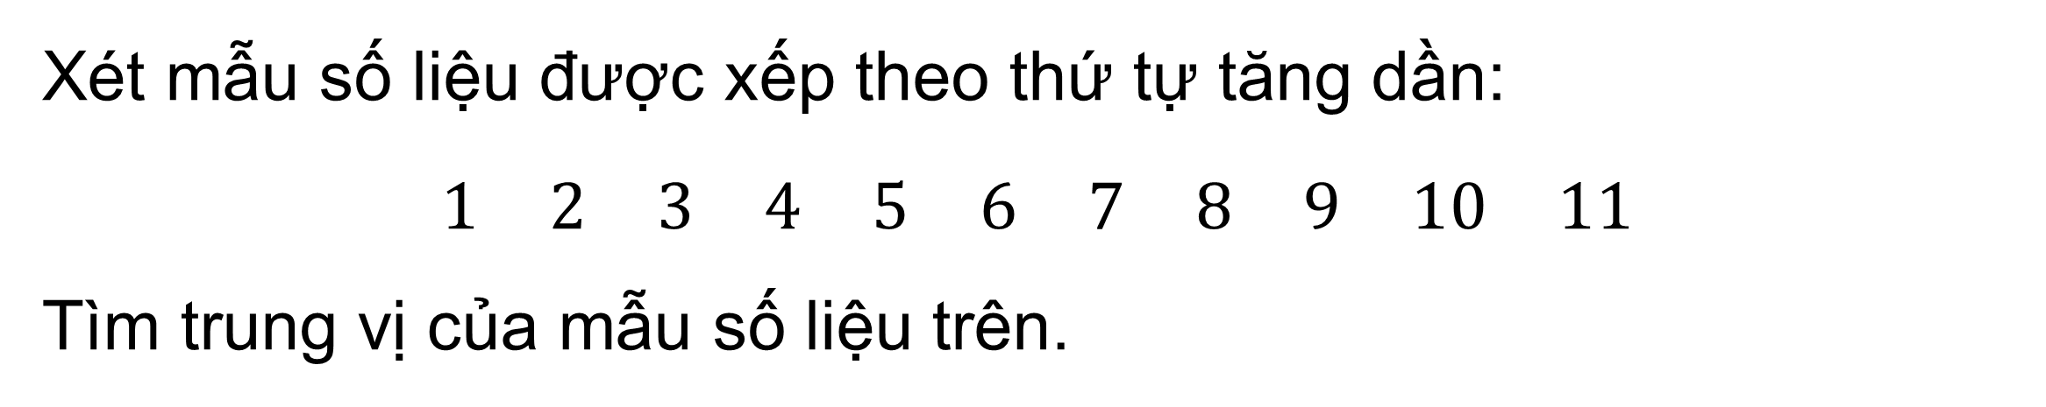
1. Định nghĩa
HĐ 3:
Xét mẫu số liệu được xếp theo thứ tự tăng dần:
$$\begin{matrix}1 & 2 & 3 & 4 & 5 & 6 & 7 & 8 & 9 & 10 & 11\end{matrix}$$
Tìm trung vị của mẫu số liệu trên.
Giải
Trung vị của mẫu số liệu trên là M_{e} = 6.

Slide 23
KẾT LUẬN
Sắp thứ tự mẫu số liệu gồm n số liệu thành một dãy không giảm.
Tứ phân vị của mẫu số liệu trên là bộ ba giá trị: tứ phân vị thứ nhất, tứ phân vị thứ hai và tứ phân vị thứ ba; ba giá trị này chia mẫu số liệu thành bốn phần có số lượng phần tử bằng nhau.
Tứ phân vị thứ hai Q₂ bằng trung vị.

Slide 24
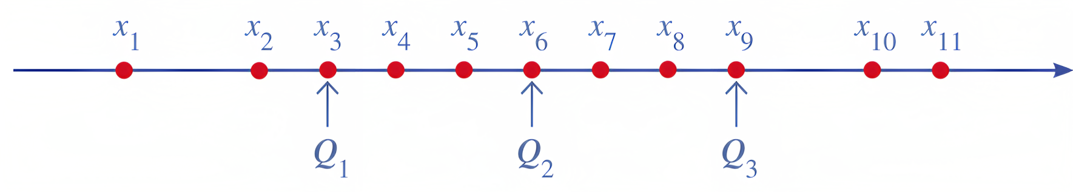
Nếu n là số chẵn thì tứ phân vị thứ nhất Q1 bằng trung vị của nửa dãy phía dưới và tứ phân vị thứ ba Q3 bằng trung vị của nửa dãy phía trên.
Nếu n là số lẻ thì tứ phân vị thứ nhất Q1 bằng trung vị của nửa dãy phía dưới (không bao gồm Q2) và tứ phân vị thứ ba Q3 bằng trung vị của nửa dãy phía trên (không bao gồm Q2).
Minh họa tứ phân vị của một mẫu số liệu gồm 11 số liệu trên trục số:

Slide 25

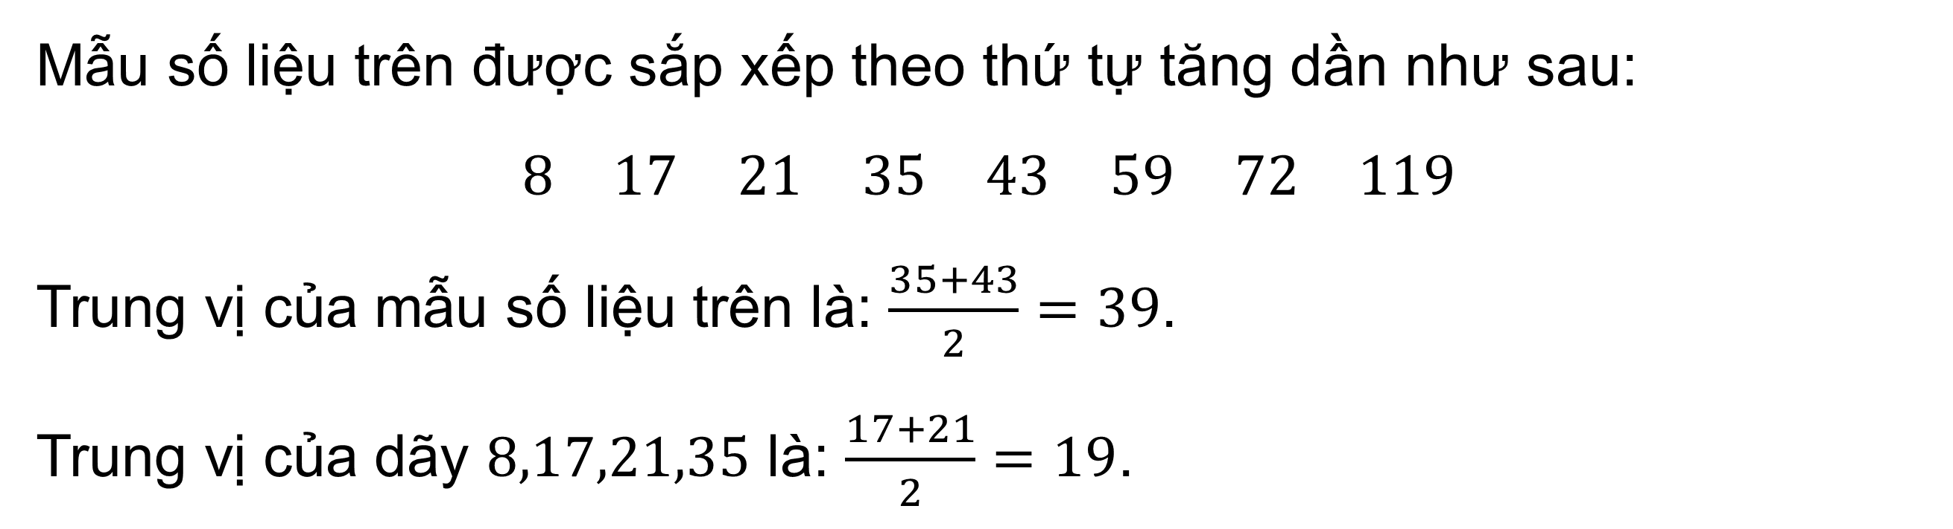
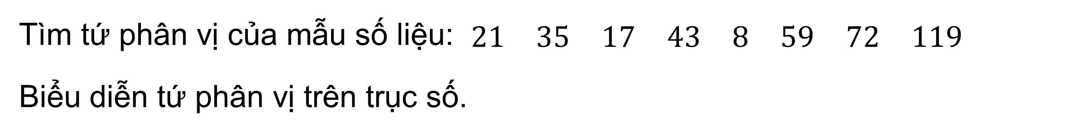
Ví dụ 3 (SGK – tr31)
Tìm tứ phân vị của mẫu số liệu: $\begin{matrix}21 & 35 & 17 & 43 & 8 & 59 & 72 & 119\end{matrix}$
Biểu diễn tứ phân vị trên trục số.
Giải
Mẫu số liệu trên được sắp xếp theo thứ tự tăng dần như sau:
$$\begin{matrix}8 & 17 & 21 & 35 & 43 & 59 & 72 & 119\end{matrix}$$
Trung vị của mẫu số liệu trên là: $\frac{35+43}{2}=39$.
Trung vị của dãy $8,17,21,35$ là: $\frac{17+21}{2}=19$.

Slide 26
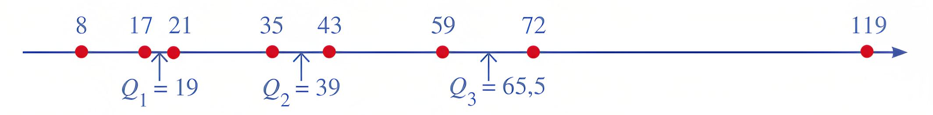
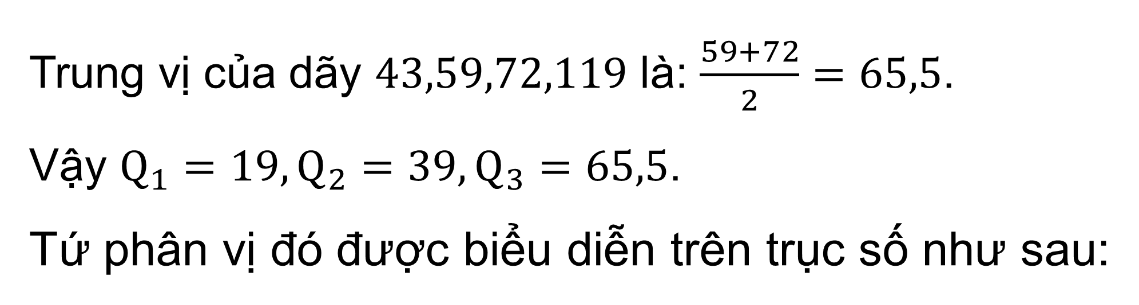
Giải
Trung vị của dãy $43,59,72,119$ là: $\frac{59+72}{2}=65,5$.
Vậy $Q_{1}=19,Q_{2}=39,Q_{3}=65,5$.
Tứ phân vị đó được biểu diễn trên trục số như sau:

Slide 27
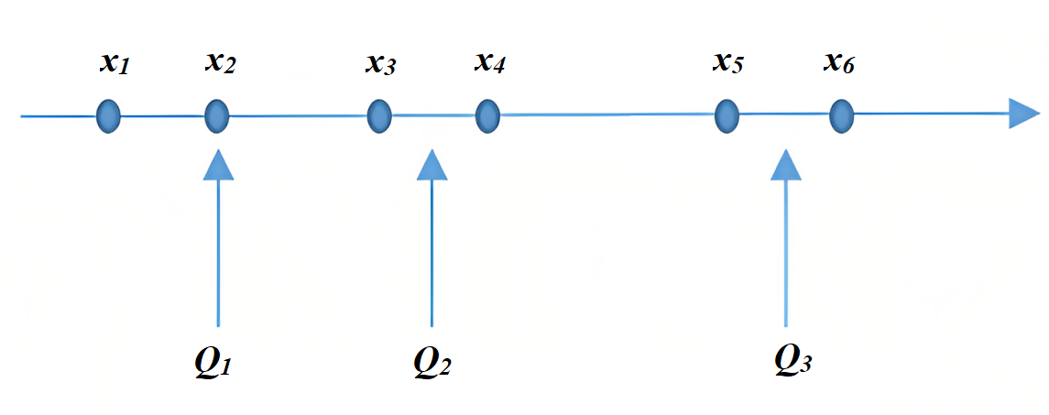
Minh họa tứ phân vị của một mẫu số liệu gồm 6 số liệu trên trục số:

Slide 28
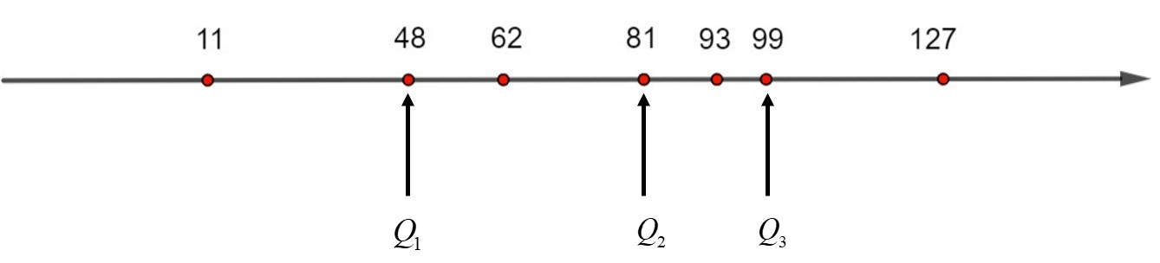
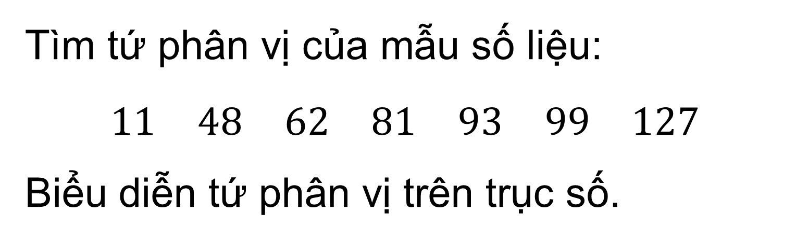
LUYỆN TẬP 3
Tìm tứ phân vị của mẫu số liệu:
$$\begin{matrix}11 & 48 & 62 & 81 & 93 & 99 & 127\end{matrix}$$
Biểu diễn tứ phân vị trên trục số.
Giải
Biểu diễn tứ phân vị trên trục số:

Slide 29
LUYỆN TẬP 3
Tìm tứ phân vị của mẫu số liệu:
$$\begin{matrix}11 & 48 & 62 & 81 & 93 & 99 & 127\end{matrix}$$
Biểu diễn tứ phân vị trên trục số.
Giải
Sắp xếp mẫu số liệu trên theo thứ tự không giảm:
11 48 62 81 93 99 127
Trung vị của mẫu số liệu là: Q₂ = 81
Trung vị của dãy 11, 48, 62 là: Q₁ = 48
Trung vị của dãy 93, 99, 127 là: Q₃ = 99

Slide 30
2. Ý nghĩa
Trong thực tiễn, bằng cách lấy thêm trung vị của từng dãy số liệu tách ra bởi trung vị của mẫu số liệu mà nhiều số liệu trong mẫu có sự chênh lệch lớn so với trung vị, ta nhận được tứ phân vị đại diện cho mẫu số liệu đó.

Slide 31
04
MỐT

Slide 32
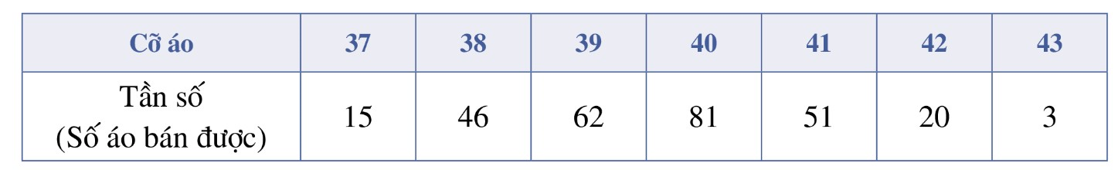
1. Định nghĩa
HĐ 4:
Bác Tâm khai trương của hàng bán áo sơ mi nam. Số áo cửa hàng đã bán ra trong tháng đầu tiên được thống kê trong bảng tần số sau:
Cỡ áo nào cửa hàng bác Tâm bán được nhiều nhất trong tháng đầu tiên?
Giải
Cỡ áo mà cửa hàng bác Tâm bán được nhiều nhất trong tháng đầu tiên là cỡ áo: 40.

Slide 33

KẾT LUẬN
Mốt của mẫu số liệu là giá trị có tần số lớn nhất trong bảng phân bố tần số và kí hiệu là Mo.
Chú ý:
Một mẫu số liệu có thể có một hoặc nhiều mốt.

Slide 34
Ví dụ 4 (SGK – tr32)
Mốt trong bảng tần số thống kê số áo bán ra trong tháng đầu tiên của cửa hàng ở Hoạt động 4 là bao nhiêu?
Giải
Vì tần số lớn nhất là 81 và 81 tương ứng với cỗ áo 40 nên mốt của bảng trên là 40.

Slide 35

LUYỆN TẬP 4
Kết quả thi thử môn Toán của lớp $10 A$ như sau:
$$\begin{matrix}5 & 6 & 7 & 5 & 6 & 9 & 10 & 8 & 5 & 5 & 4 & 5 & 4 & 5 & 7 & 4 & 5 & 8 & 9 & 10\end{matrix}$$
$$\begin{matrix}5 & 4 & 5 & 6 & 5 & 7 & 5 & 8 & 4 & 9 & 5 & 6 & 5 & 6 & 8 & 8 & 7 & 9 & 7 & 9\end{matrix}$$
a) Mốt của mẫu số liệu trên là bao nhiêu?
b) Tính tỉ lệ số học sinh lớp $10 A$ đạt điểm từ 8 trở lên. Tỉ lệ đó phản ánh điều gì?

Slide 36
Giải
a) Ta lập bảng tần số:
Điểm | 4 | 5 | 6 | 7 | 8 | 9 | 10
Tần số | 5 | 13 | 5 | 5 | 5 | 5 | 2
Từ bảng tần số ta thấy mốt của mẫu số liệu trên là: M_{o} = 5.
b) Tỉ lệ số học sinh lớp 10A đạt điểm từ 8 trở lên là:
5+5+240 = 0,3 = 30%
Tỉ lệ này cho thấy số học sinh đạt điểm giỏi của lớp 10A là 30%.

Slide 37
2. Ý nghĩa
Mốt của một mẫu số liệu đặc trưng cho số lần lặp đi lặp lại nhiều nhất tại một vị trí của mẫu số liệu đó. Dựa vào mốt, ta có thể đưa ra những kết luận (có ích) về đối tượng thống kê.

Slide 38
05
TÍNH HỢP LÍ CỦA SỐ LIÊỤ THỐNG KÊ

Slide 39
HĐ 5:
Đọc kĩ các nội dung sau:
Sau khi thu thập, tổ chức, phân loại và biểu diễn số liệu bằng bảng hoặc biểu đồ, ta cần phân tích và xử lí các số liệu đó để xem xét tính hợp lí của số liệu thống kê, đặc biệt chỉ ra được những số liệu bất thường (hay còn gọi là dị biệt, trong tiếng Anh là Outliers). Ta có thể sử dụng các số liệu đặc trưng đo xu thế trung tâm cho mẫu số liệu không ghép nhóm để thực hiện điều đó.

Slide 40
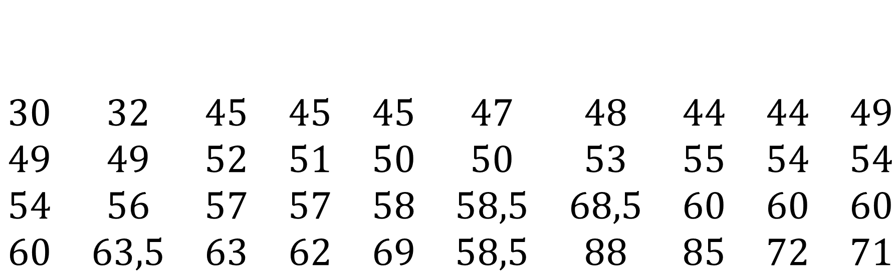
Ví dụ 5 (SGK – tr33)
Mẫu số liệu sau ghi lại cân nặng của 40 bạn học sinh lớp 10 của một trường trung học phổ thông (đơn vị: ki-lô-gam):
$$\begin{matrix}30 & 32 & 45 & 45 & 45 & 47 & 48 & 44 & 44 & 49 \\ 49 & 49 & 52 & 51 & 50 & 50 & 53 & 55 & 54 & 54 \\ 54 & 56 & 57 & 57 & 58 & 58,5 & 68,5 & 60 & 60 & 60 \\ 60 & 63,5 & 63 & 62 & 69 & 58,5 & 88 & 85 & 72 & 71\end{matrix}$$
a) Xác định trung vị, tứ phân vị của mẫu số liệu trên.
b) Từ kết quả câu a), bước đầu xác định những số liệu bất thường trong mẫu số liệu trên.

Slide 41

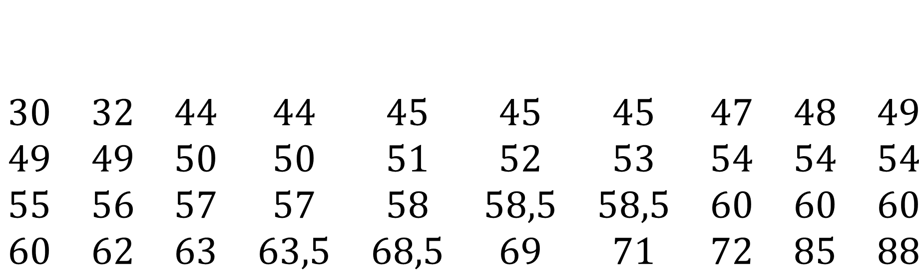


Giải
a) Mẫu số liệu trên được sắp xếp theo thứ tự tăng dần như sau:
$$\begin{matrix}30 & 32 & 44 & 44 & 45 & 45 & 45 & 47 & 48 & 49 \\ 49 & 49 & 50 & 50 & 51 & 52 & 53 & 54 & 54 & 54 \\ 55 & 56 & 57 & 57 & 58 & 58,5 & 58,5 & 60 & 60 & 60 \\ 60 & 62 & 63 & 63,5 & 68,5 & 69 & 71 & 72 & 85 & 88\end{matrix}$$
$$\frac{54+55}{2}=54,5$$
Trung vị của mẫu số liệu trên là:
Trung vị của nửa dãy phía dưới
$$\frac{49+49}{2}=49$$
là:

Slide 42


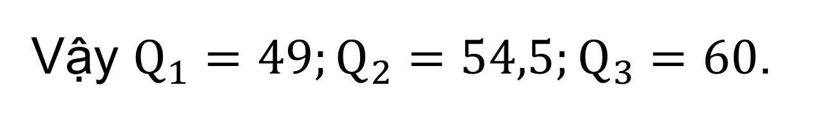
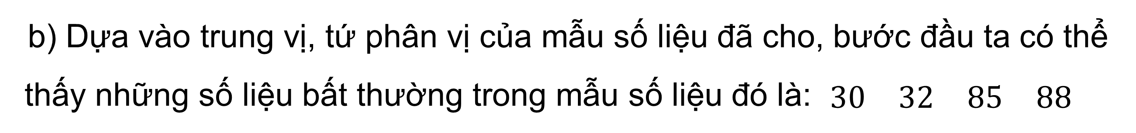
Trung vị của nửa dãy phía trên
$$\frac{60+60}{2}=60$$
là:
Vậy $Q_{1}=49;Q_{2}=54,5;Q_{3}=60$.
b) Dựa vào trung vị, tứ phân vị của mẫu số liệu đã cho, bước đầu ta có thể thấy những số liệu bất thường trong mẫu số liệu đó là: $\begin{matrix}30 & 32 & 85 & 88 & \end{matrix}$
Chú ý: Trong thực tiễn, những số liệu bất thường của mẫu số liệu được xác định bằng những công cụ toán học sâu sắc hơn.

Slide 43
LUYỆN TẬP

Slide 44
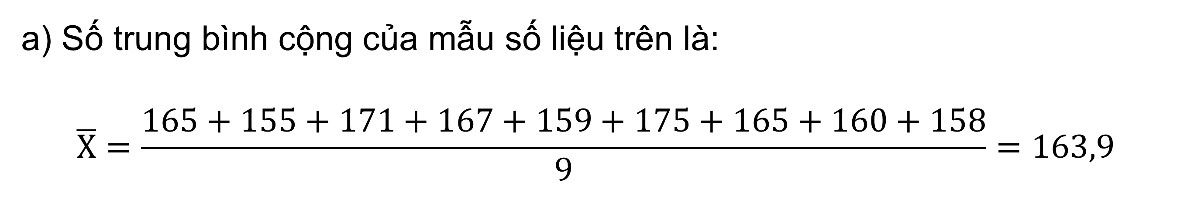
Bài 1
Chiều cao (đơn vị: xăng-ti-mét) của các bạn tổ I ở lớp 10A lần lượt là:
165 155 171 167 159 175 165 160 158
Đối với mẫu số liệu trên, hãy tìm:
a) Số trung bình cộng; b) Trung vị;
c) Mốt; d) Tứ phân vị.
Giải
a) Số trung bình cộng của mẫu số liệu trên là:
$$\overline{X}=\frac{165+155+171+167+159+175+165+160+158}{9}=163,9$$

Slide 45
b) Mẫu số liệu theo thứ tự không giảm là:
155, 158, 159, 160, 165, 165, 167, 171, 175
Mẫu số liệu trên có 9 số liệu nên số trung vị là M_{e} = 165.
c) Ta có bảng tần số:
Vậy mốt của mẫu số liệu là: M_{o} = 165
155 | 158 | 159 | 160 | 165 | 167 | 171 | 175
1 | 1 | 1 | 1 | 2 | 1 | 1 | 1
d) Trung vị của dãy số 155, 158, 159, 160 là: Q₁ = 158+1592 = 158,5
Trung vị của dãy số 165, 167, 171, 175 là: Q₃ = 167+1712 = 169
Vậy Q₁ = 158,5; Q₂ = 165; Q₃ = 169.

Slide 46
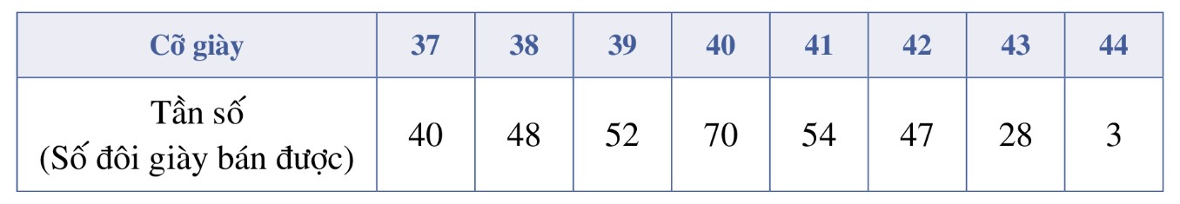
Số đôi giày bán ra trong Quý IV năm 2020 của một cửa hàng được thống kê trong bảng tần số sau:
Bài 2
a) Mốt của mẫu số liệu trên là bao nhiêu?
b) Cửa hàng đó nên nhập về nhiều hơn cỡ giày nào để bán trong tháng tiếp theo?
Giải
a) Ta thấy tần số lớn nhất là 70 và 70 ứng với cỡ giày 40 nên mốt của mẫu số liệu là: M_{o} = 40.
b) Do mốt là 40 nên cửa hàng đó nên nhập về nhiều hơn cỡ giày 40 để bán trong tháng tiếp theo.

Slide 47
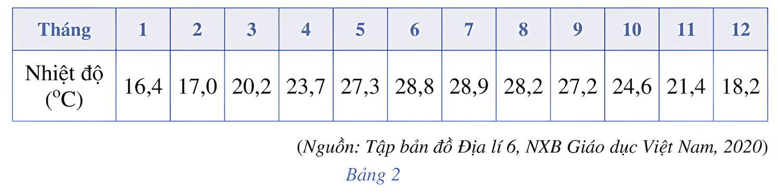

Bài 3
Bảng 2 cho biết nhiệt độ trung bình các tháng trong năm ở Hà Nội.
a) Nhiệt độ trung bình trong năm ở Hà Nội là bao nhiêu?
b) Nhiệt độ trung bình của tháng có giá trị thấp nhất là bao nhiêu độ C? Cao nhất là bao nhiêu độ C?

Slide 48
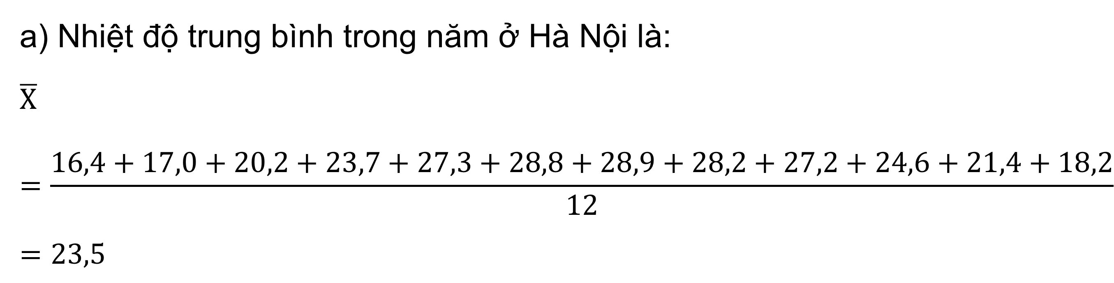
Giải
a) Nhiệt độ trung bình trong năm ở Hà Nội là:
$$\overline{X}=\frac{16,4+17,0+20,2+23,7+27,3+28,8+28,9+28,2+27,2+24,6+21,4+18,2}{12}=23,5$$
b) Nhiệt độ trung bình của tháng có giá trị thấp nhất là: 16,4 (ºC)
Nhiệt độ trung bình của tháng có giá trị cao nhất là: 28,9 (ºC).

Slide 49
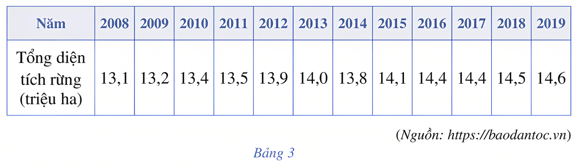
Bài 4
Bảng 3 cho biết tổng diện tích rừng từ năm 2008 đến năm 2019 ở nước ta.
a) Diện tích rừng trung bình của nước ta từ năm 2008 đến năm 2019 là bao nhiêu?
b) Từ năm 2008 đến năm 2019, diện tích rừng của năm có giá trị thấp nhất là bao nhiêu triệu héc-ta? Cao nhất là bao nhiêu triệu héc-ta?
c) So với năm 2008, tỉ lệ tổng diện tích rừng của nước ta năm 2019 tăng lên được bao nhiêu phần trăm? Theo em, tỉ lệ tăng đó là cao hay thấp?
d) Hãy tìm hiểu số liệu về tổng diện tích rừng của tỉnh em đang sống trong một số năm gần đây.

Slide 50
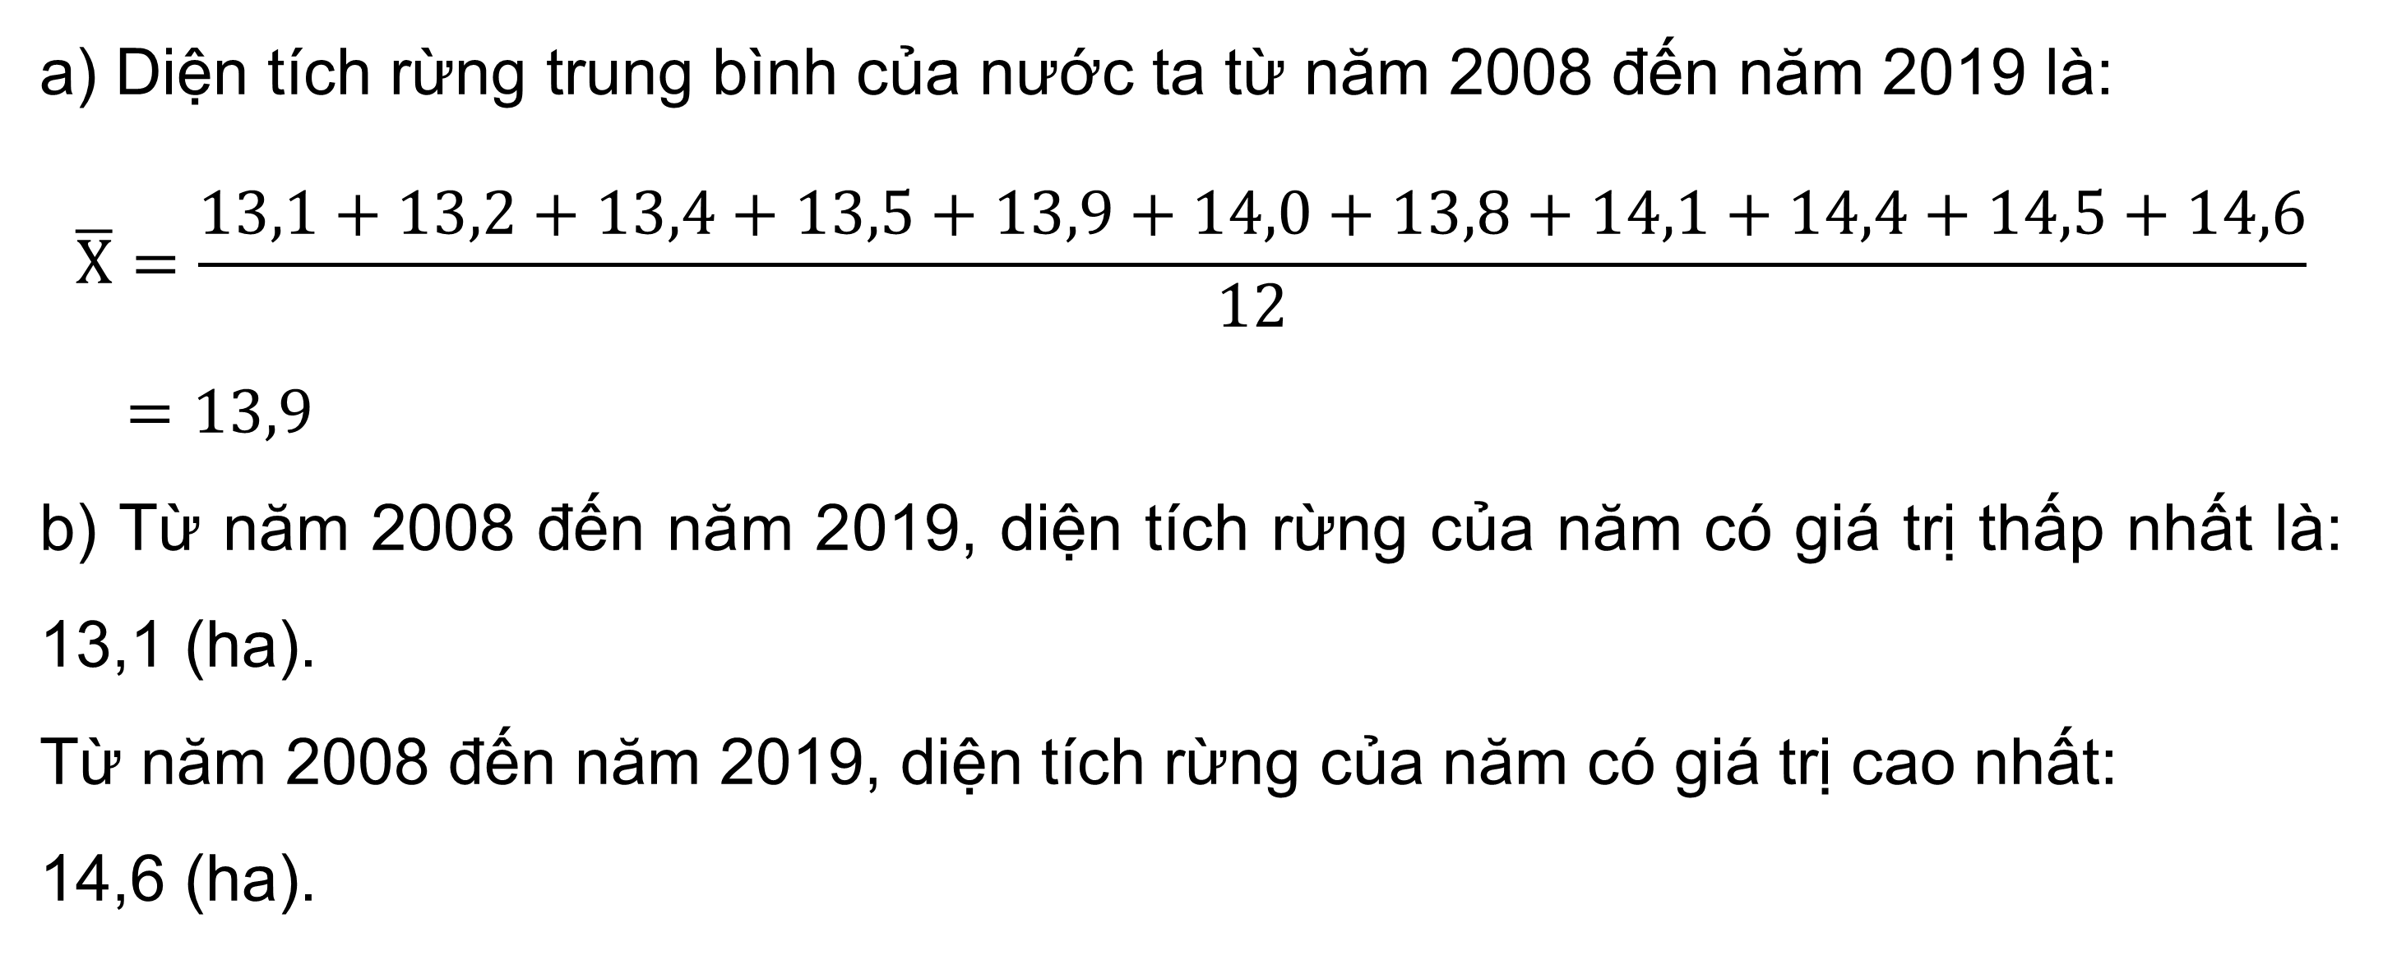
Giải
a) Diện tích rừng trung bình của nước ta từ năm 2008 đến năm 2019 là:
$$\overline{X}=\frac{13,1+13,2+13,4+13,5+13,9+14,0+13,8+14,1+14,4+14,5+14,6}{12}$$
$$=13,9$$
b) Từ năm 2008 đến năm 2019, diện tích rừng của năm có giá trị thấp nhất là: 13,1 (ha).
Từ năm 2008 đến năm 2019, diện tích rừng của năm có giá trị cao nhất:
14,6 (ha).

Slide 51
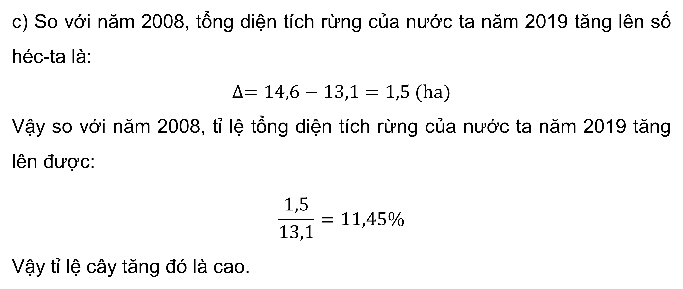
Giải
c) So với năm 2008, tổng diện tích rừng của nước ta năm 2019 tăng lên số héc-ta là:
$$∆=14,6−13,1=1,5 (ha)$$
Vậy so với năm 2008, tỉ lệ tổng diện tích rừng của nước ta năm 2019 tăng lên được:
$$\frac{1,5}{13,1}=11,45\%$$
Vậy tỉ lệ cây tăng đó là cao.

Slide 52

BÀI TẬP TRẮC NGHIỆM
Câu 1. Cho mẫu số liệu: 1 3 6 8 9 12
Số trung bình cộng của mẫu số liệu trên là:
A. 6.
B. 6,5.
C. 7.
D. 8.

Slide 53
BÀI TẬP TRẮC NGHIỆM
Câu 2. Cho mẫu số liệu: 1 3 6 8 9 12
Trung vị của mẫu số liệu trên là:
A. 6.
B. 6,5.
C. 7.
D. 8.

Slide 54
BÀI TẬP TRẮC NGHIỆM
Câu 3. Cho mẫu số liệu: 1 3 6 8 9 12
Tứ phân vị của mẫu số liệu trên là:
A. Q₁ = 3, Q₂ = 6,5, Q₃ = 9.
B. Q₁ = 1, Q₂ = 6,5, Q₃ = 12.
C. Q₁ = 6, Q₂ = 7, Q₃ = 9.
D. Q₁ = 3, Q₂ = 7, Q₃ = 9.

Slide 55
BÀI TẬP TRẮC NGHIỆM
Câu 4. Tính đến ngày 19/01/2022, trong bảng xếp hạng giải bóng đá Ngoại hạng Anh (Vòng 24), số điểm của 5 đội dẫn đầu bảng như sau:
Đội | Manchester City | Liverpool | Chelsea | West Ham | Arsenal
Điểm | 56 | 45 | 43 | 37 | 35
Trung vị của mẫu số liệu trên là:
A. 43. B. 43,2.
C. 44. D. 56.

Slide 56
BÀI TẬP TRẮC NGHIỆM
Câu 5. Tính đến ngày 19/01/2022, trong bảng xếp hạng giải bóng đá Ngoại hạng Anh (Vòng 24), số điểm của 5 đội dẫn đầu bảng như sau:
Đội | Manchester City | Liverpool | Chelsea | West Ham | Arsenal
Điểm | 56 | 45 | 43 | 37 | 35
Tứ phân vị của mẫu số liệu trên là:
A. Q₁ = 45, Q₂ = 43, Q₃ = 37. B. Q₁ = 56, Q₂ = 43, Q₃ = 35.
C. Q₁ = 36, Q₂ = 43, Q₃ = 50,5. D. Q₁ = 50,5, Q₂ = 43, Q₃ = 36.

Slide 57
VẬN DỤNG

Slide 58
Bài tập 1: Bác Dũng và bác Thu ghi lại số cuộc điện thoại mà mỗi người gọi mỗi ngày trong 10 ngày được lựa chọn ngẫu nhiên từ tháng 01/2021 ở bảng sau:
Bác Dũng | 2 | 7 | 3 | 6 | 1 | 4 | 1 | 4 | 5 | 1
Bác Thu | 1 | 3 | 1 | 2 | 3 | 4 | 1 | 2 | 20 | 2
a) Hãy tìm số trung bình, tứ phân vị và mốt của số cuộc điện thoại mà mỗi bác gọi theo số liệu trên.
b) Nếu so sánh theo số trung bình thì ai có nhiều cuộc điện thoại hơn ?
c) Nếu so sánh theo số trung vị thì ai có nhiều cuộc điện thoại hơn ?
d) Theo bạn, nên dùng số trung bình hay số trung vị để so sánh xem ai có nhiều cuộc gọi điện thoại hơn mỗi ngày?

Slide 59


Giải
a)
- Bác Dũng :
+ Số trung bình: $\overline{x}=\frac{2+7+3+6+1+4+1+4+5+1}{10}=3,4$
+ Sắp xếp mẫu số liệu theo thứ tự không giảm : 1, 1, 1, 2, 3, 4, 4, 5, 6, 7.
+ Vì n = 10 là số chẵn nên Q₂ = $\frac{1}{2}$ . (3 + 4) = 3,5
+ Q₁ là trung vị của nửa số liệu: 1, 1, 1, 2, 3 nên Q₁ = 1
+ Q₃ là trung vị của nửa số liệu: 4, 4, 5, 6, 7 nên Q₃ = 5
+ Mốt M_{o} = 1.

Slide 60

Giải
- Bác Thu :
+ Số trung bình: $\overline{x}=\frac{1+3+1+2+3+4+1+2+20+2}{10}=3,9$
+ Sắp xếp mẫu số liệu theo thứ tự không giảm: 1, 1, 1, 2, 2, 2, 3, 3, 4, 20.
+ Vì n = 10 là số chẵn nên Q₂ = $\frac{1}{2}$ . (2 + 2) = 2
+ Q₁ là trung vị của nửa số liệu: 1, 1, 1, 2, 2 nên Q₁ = 1
+ Q₃ là trung vị của nửa số liệu: 2, 3, 3, 4, 20 nên Q₃ = 3
+ Mốt M_{o} = 1, M_{o} = 2.

Slide 61
Giải
b) Theo số trung bình bac Thu có nhiều cuộc điện thoại hơn bác Dũng.
c) So sánh theo số trung vị, bác Dũng có nhiều cuộc gọi điện thoại hơn bác Thu.
d) Vì trong mẫu số liệu có một ngày bác Thu có tới 20 cuộc điện thoại, lớn hơn nhiều so với các ngày khác, do đó ta nên so sánh theo số trung vị.

Slide 62
Giao về nhà
Bài tập 2: Tổng số điểm mà các thành viên đội tuyển Olympic Toán quốc tế (IMO) của Việt Nam đạt được trong 20 kì thi được cho ở bảng sau:
Năm | Tổng điểm | Năm | Tổng điểm | Năm | Tổng điểm | Năm | Tổng điểm
2020 | 150 | 2015 | 151 | 2010 | 133 | 2005 | 143
2019 | 177 | 2014 | 157 | 2009 | 161 | 2004 | 196
2018 | 148 | 2013 | 180 | 2008 | 159 | 2003 | 172
2017 | 155 | 2012 | 148 | 2007 | 168 | 2002 | 166
2016 | 151 | 2011 | 113 | 2006 | 131 | 2001 | 139
Có ý kiến cho rằng điểm thi của đội tuyển giai đoạn 2001 – 2010 cao hơn giai đoạn 2011 – 2020. Hãy sử dụng số trung bình và trung vị để kiểm nghiệm xem ý kiến trên có đúng không.

Slide 63
HƯỚNG DẪN VỀ NHÀ
* Chuẩn bị trước
“Bài 3: Các số đặc trưng đo mức độ phân tán cho mẫu số liệu "
* Ghi nhớ
kiến thức trong bài.
* Hoàn thành các bài tập trong SBT.

Slide 64
CẢM ƠN CÁC EM ĐÃ CHÚ Ý LẮNG NGHE BÀI GIẢNG!

